Slide 1


DreemGO
INTELIGENCIA DE RUTAS EN PERÚ

Slide 2

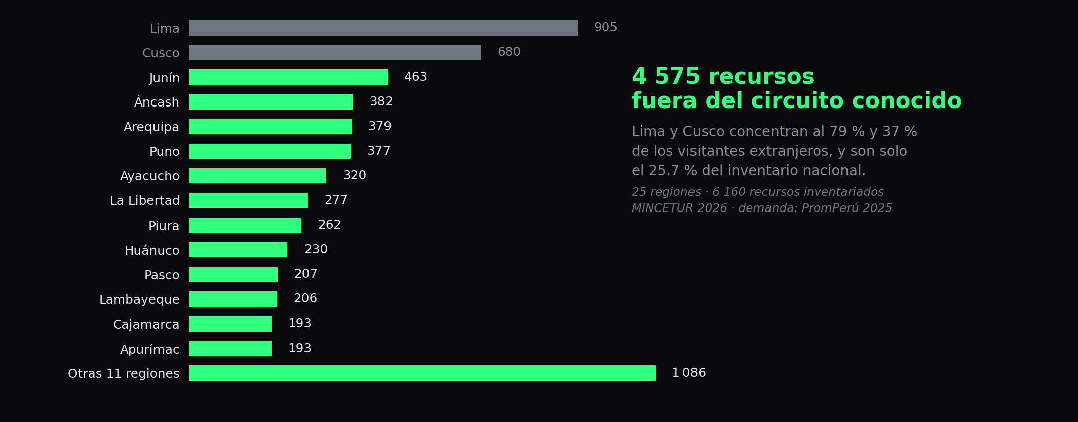
LA OPORTUNIDAD
El Perú tiene 6 160 destinos inventariados. Se visita como si tuviera diez.

Slide 3

EL PROBLEMA
La herramienta de planificación del viajero peruano es Instagram.
8.2 M
62 %
72 %
67 %
viajes vacacionales internos al año, con un gasto promedio de S/643
los organiza por cuenta propia, sin pasar por agencia
investiga su viaje en redes sociales, no en herramientas de planificación
de los extranjeros contrata cada servicio por separado
No falta información sobre el Perú. Falta una forma de convertirla en una decisión: el viajero cruza a mano presupuesto, temporada y distancias hasta que se rinde o repite el destino de siempre.
Fuentes: PromPerú, Perfil del Vacacionista Nacional · Perfil del Turista Extranjero 2025

Slide 4
LA PROPUESTA
DreemGO es una plataforma que convierte los intereses, la temporada y el presupuesto de un viajero en un itinerario optimizado dentro del Perú. Combina el inventario turístico oficial de MINCETUR con datos climáticos históricos y algoritmos de clustering y optimización de rutas, para entregar en segundos lo que hoy toma días de búsqueda dispersa.
ENTRADA
PROCESAMIENTO
SALIDA
Lo que da el usuario
Lo que hace el sistema
Lo que recibe
Intereses, temporada, presupuesto y días disponibles.
Clustering de destinos por perfil de interés y optimización de la ruta.
Itinerario ordenado con secuencia, temporada y costo estimado.

Slide 5
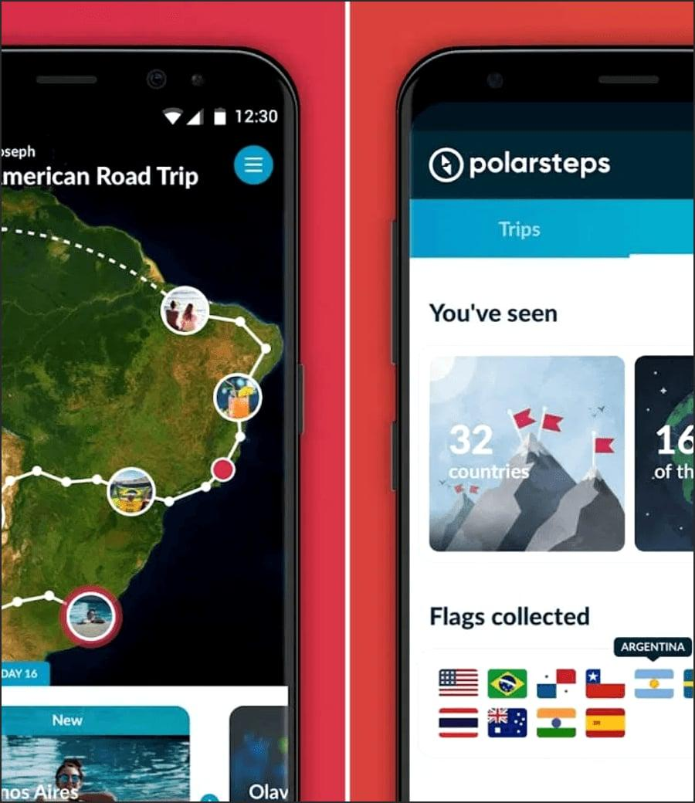
Usuarios y Contexto de Uso
USUARIO PRIMARIO
El viajero nacional independiente
Arma su propio viaje sin agencia. Según MINCETUR es la gran mayoría de los viajeros internos del Perú: gente que ya hace este trabajo a mano.
USUARIO SECUNDARIO
El visitante internacional de estadía media
Ya decidió venir al Perú, pero no sabe cómo encadenar destinos en los días que tiene.
ESCENARIO DE USO
Ana, 26 años, tiene 6 días en julio y S/1 800. Quiere naturaleza y poca altura. Hoy abre catorce pestañas y termina sin decidir. Con DreemGO recibe tres rutas viables ordenadas por costo.
Lo que existe hoy (Polarsteps): registra el viaje que ya hiciste, no planifica el que viene.

Slide 6
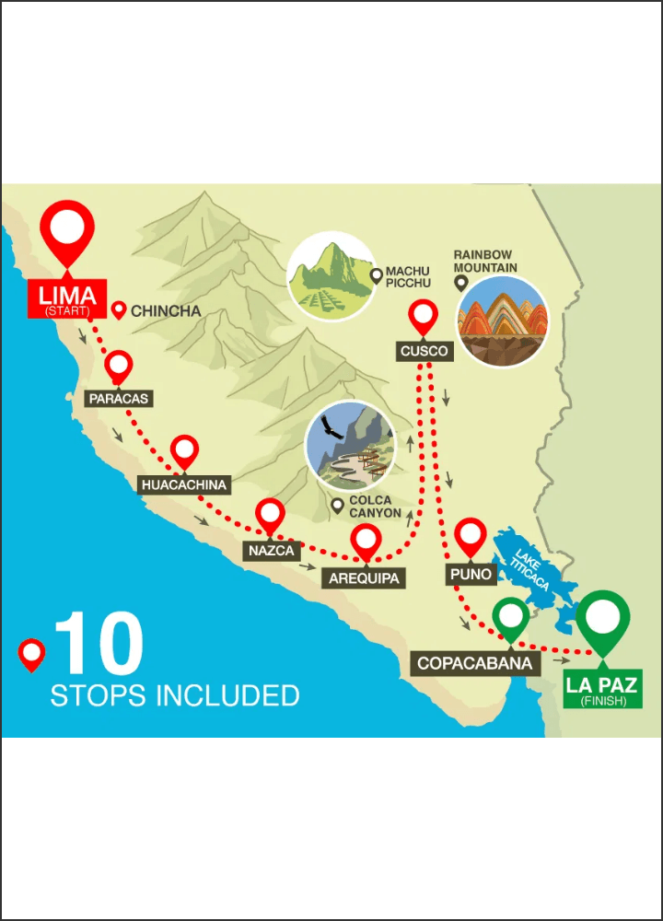
QUÉ EXISTE HOY
Tres formas de planificar, tres huecos.
Y tú qué planes
Planificadores con IA
Agencias de viaje
PromPerú · 10 años en línea
Wanderlog, Layla, Mindtrip
Canal tradicional
Catálogo oficial de destinos y rutas cortas prearmadas.
Generan itinerarios en segundos a partir de una conversación.
Resuelven la logística completa de punta a punta.
No personaliza: no filtra por presupuesto, temporada ni intereses.
Alucinan lugares y horarios, y su cobertura del Perú es escasa.
Paquetes rígidos: solo el 16 % de los viajeros internos los usa.
Nadie cruza inventario oficial, clima y presupuesto sobre destinos peruanos verificables. Ese es el hueco que ocupa DreemGO.

Slide 7
NUESTRA BASE
No podemos alucinar destinos.
Los planificadores con IA generan lugares; a veces existen y a veces no. DreemGO no genera: recupera. Cada destino que recomendamos está en el inventario oficial del Estado peruano y tiene una ficha pública que cualquiera puede abrir.
6 160
25
4 915
100 %
recursos oficiales
regiones del país
geolocalizables
trazables a su ficha
MINCETUR — Inventario Nacional
ODC-BY
Descargado y auditado
datosTurismo (MINCETUR)
Abierta
Flujos, estadía y gasto por región
Open-Meteo
CC-BY
Climatología histórica por coordenada
OpenStreetMap / Overpass
ODbL
Geometría vial para el cálculo de rutas
TripAdvisor y Google Places quedan fuera del repositorio: sus términos restringen la extracción y redistribución.

Slide 8
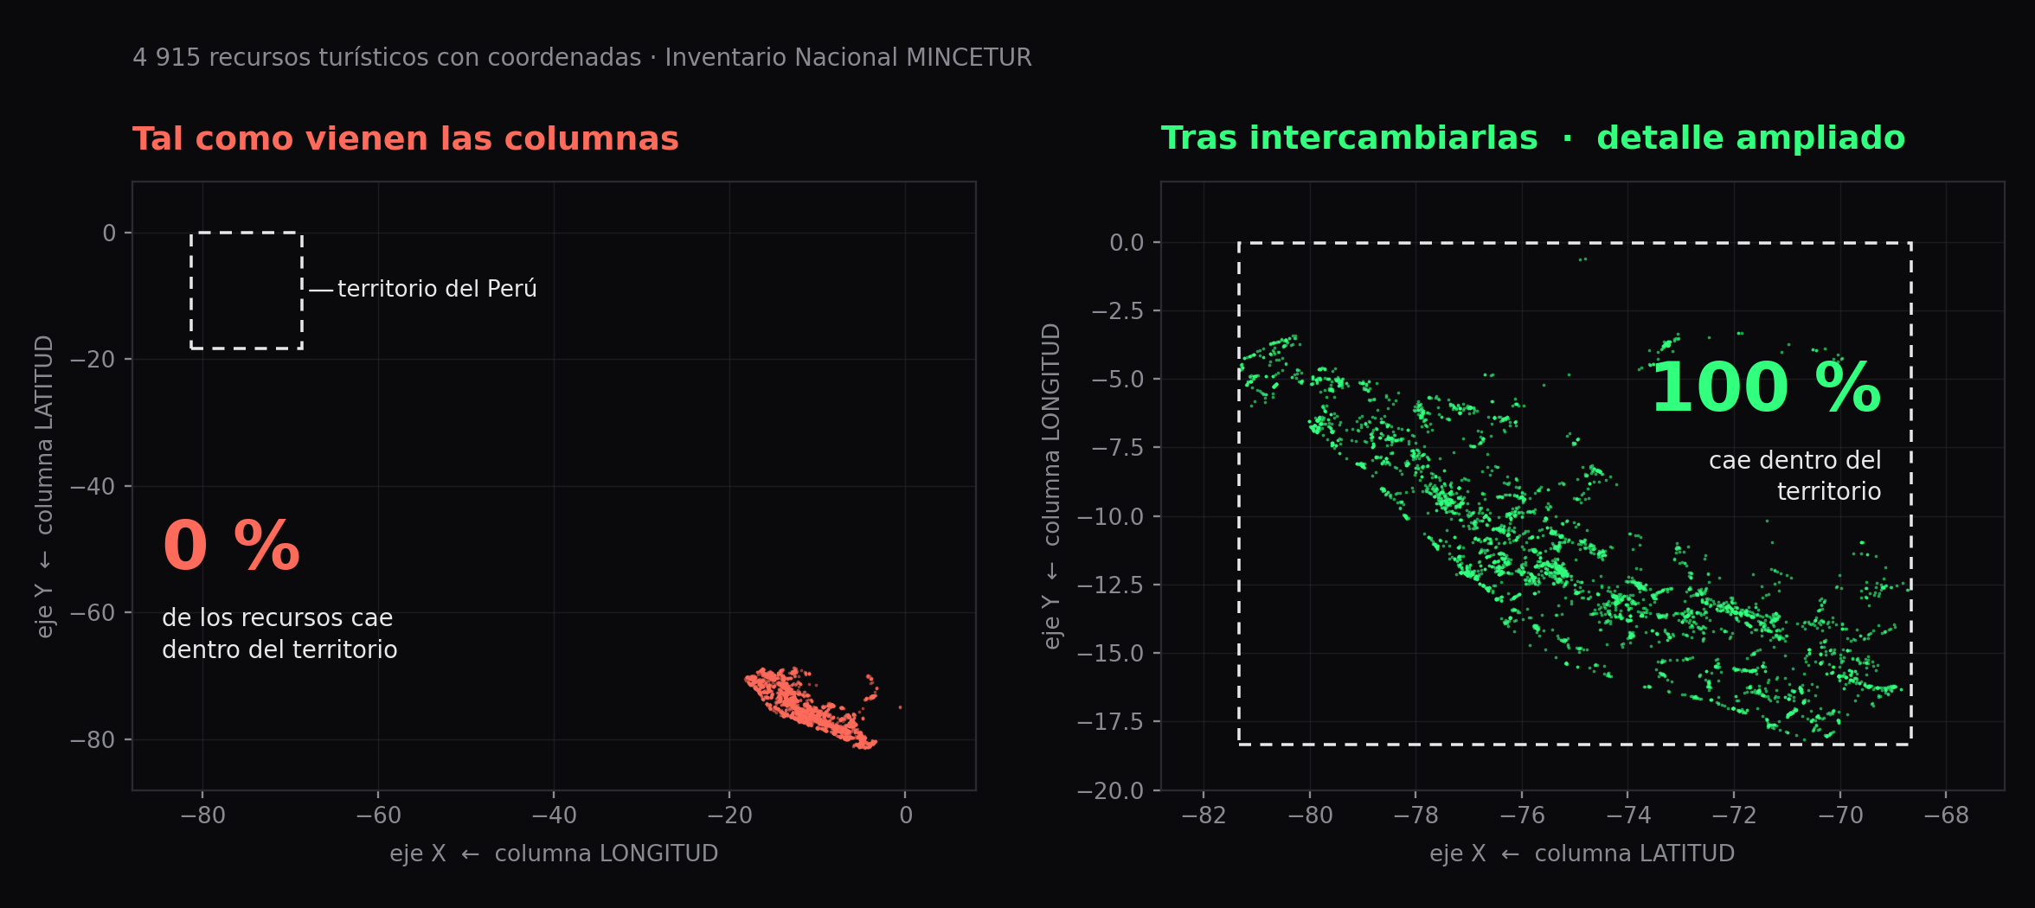
Lo que encontramos al auditar
No aceptamos el dataset como viene. Dos hallazgos cambiaron nuestras decisiones de diseño.
HALLAZGO 1 · COORDENADAS INTERCAMBIADAS
Las columnas LATITUD y LONGITUD vienen invertidas desde la fuente.
Con las etiquetas originales, el 0 % de los recursos cae dentro del Perú; al intercambiarlas, el 100 %. Sin corregirlo, el cálculo de rutas falla en silencio, sin lanzar ningún error.
HALLAZGO 2 · LOS NULOS SON SEMÁNTICOS
El 20.2 % sin coordenadas no es ruido.
Se concentra por completo en Folclore y Acontecimientos Programados: son prácticas y eventos, no lugares. En vez de imputar, los usamos como señal de estacionalidad.

Slide 9

Visión Tecnológica
FASE 01
FASE 02
FASE 03
FASE 04
FASE 05
Ingesta Híbrida
ETL & Limpieza
Clustering
Recomendación
Despliegue Cloud
ALCANCE DEL MVP · SEMANAS 10 A 12
300 destinos priorizados · 8 regiones · itinerarios de 3 a 7 días
DreemGO: Convirtiendo la diversidad de datos del Perú en una experiencia de viaje optimizada.

Slide 10
EL TAMAÑO DE LA OPORTUNIDAD
Un mercado que ya existe y ya planifica solo.
S/ 5 287 M
US$ 4 200 M
7.4 M
gasto anual en turismo interno vacacional
gasto anual de los 3.4 M de turistas extranjeros
viajes al año planificados sin agencia: nuestro mercado direccionable
CÓMO SE SOSTENDRÍA · HIPÓTESIS A CONTRASTAR
Comisión por reserva
Licencia del motor
API para operadores
referida a operadores y hospedajes locales de las rutas que recomendamos.
a gobiernos regionales y DMOs que necesitan dispersar la demanda.
que hoy arman itinerarios a mano para cada cliente.
En este curso entregamos el producto funcional y validado. El modelo de ingresos es una hipótesis que declaramos abiertamente y que no se valida dentro del semestre.

Slide 11

Nuestro Equipo Estratégico
Chris
Diego
FRONTEND DEVELOPER & PRODUCT OWNER
BACKEND & ALGORITHMS ENGINEER
Miguel
Alejandro
DATA ENGINEER / CLOUD ARCHITECT
DATA SCIENTIST / ML ENGINEER

